Slide 1


Slide 2












Merci à nos sponsors

Slide 3




Suivez-nous !
https://www.linkedin.com/company/biz-apps-french-community
@BizFrench
https://www.linkedin.com/company/ams-community/
@aMSComm2
https://www.linkedin.com/groups/8599174/
@ClubPowerBI

Slide 4
Améliorer votre relation client grâce à Dynamics 365 Customer Voice et Dynamics 365 Marketing

Slide 5





Raphaël Pothin
Passionné de Power Platform & DevOps
@RaphaelPothin
Raphael POTHIN
Raphaël Pothin
rpothin

Slide 6
Échanger avec vos relations commerciales
Pigeon voyageur
Email
D365 Customer Voice
D365 Marketing

Slide 7
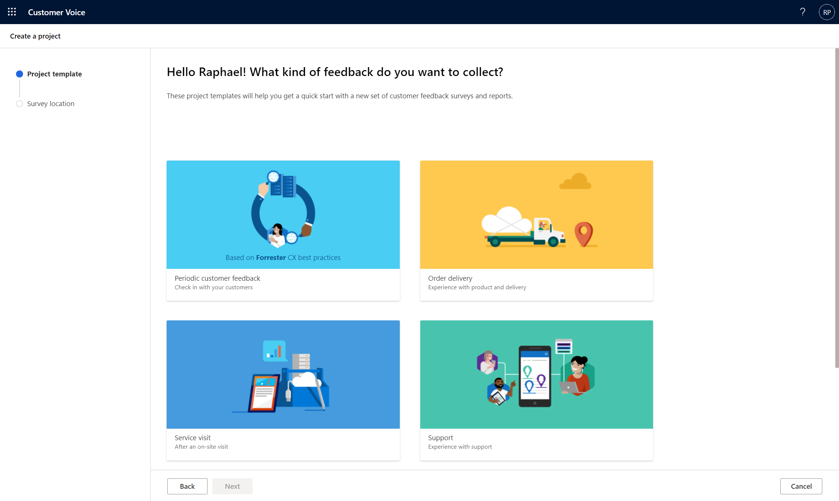
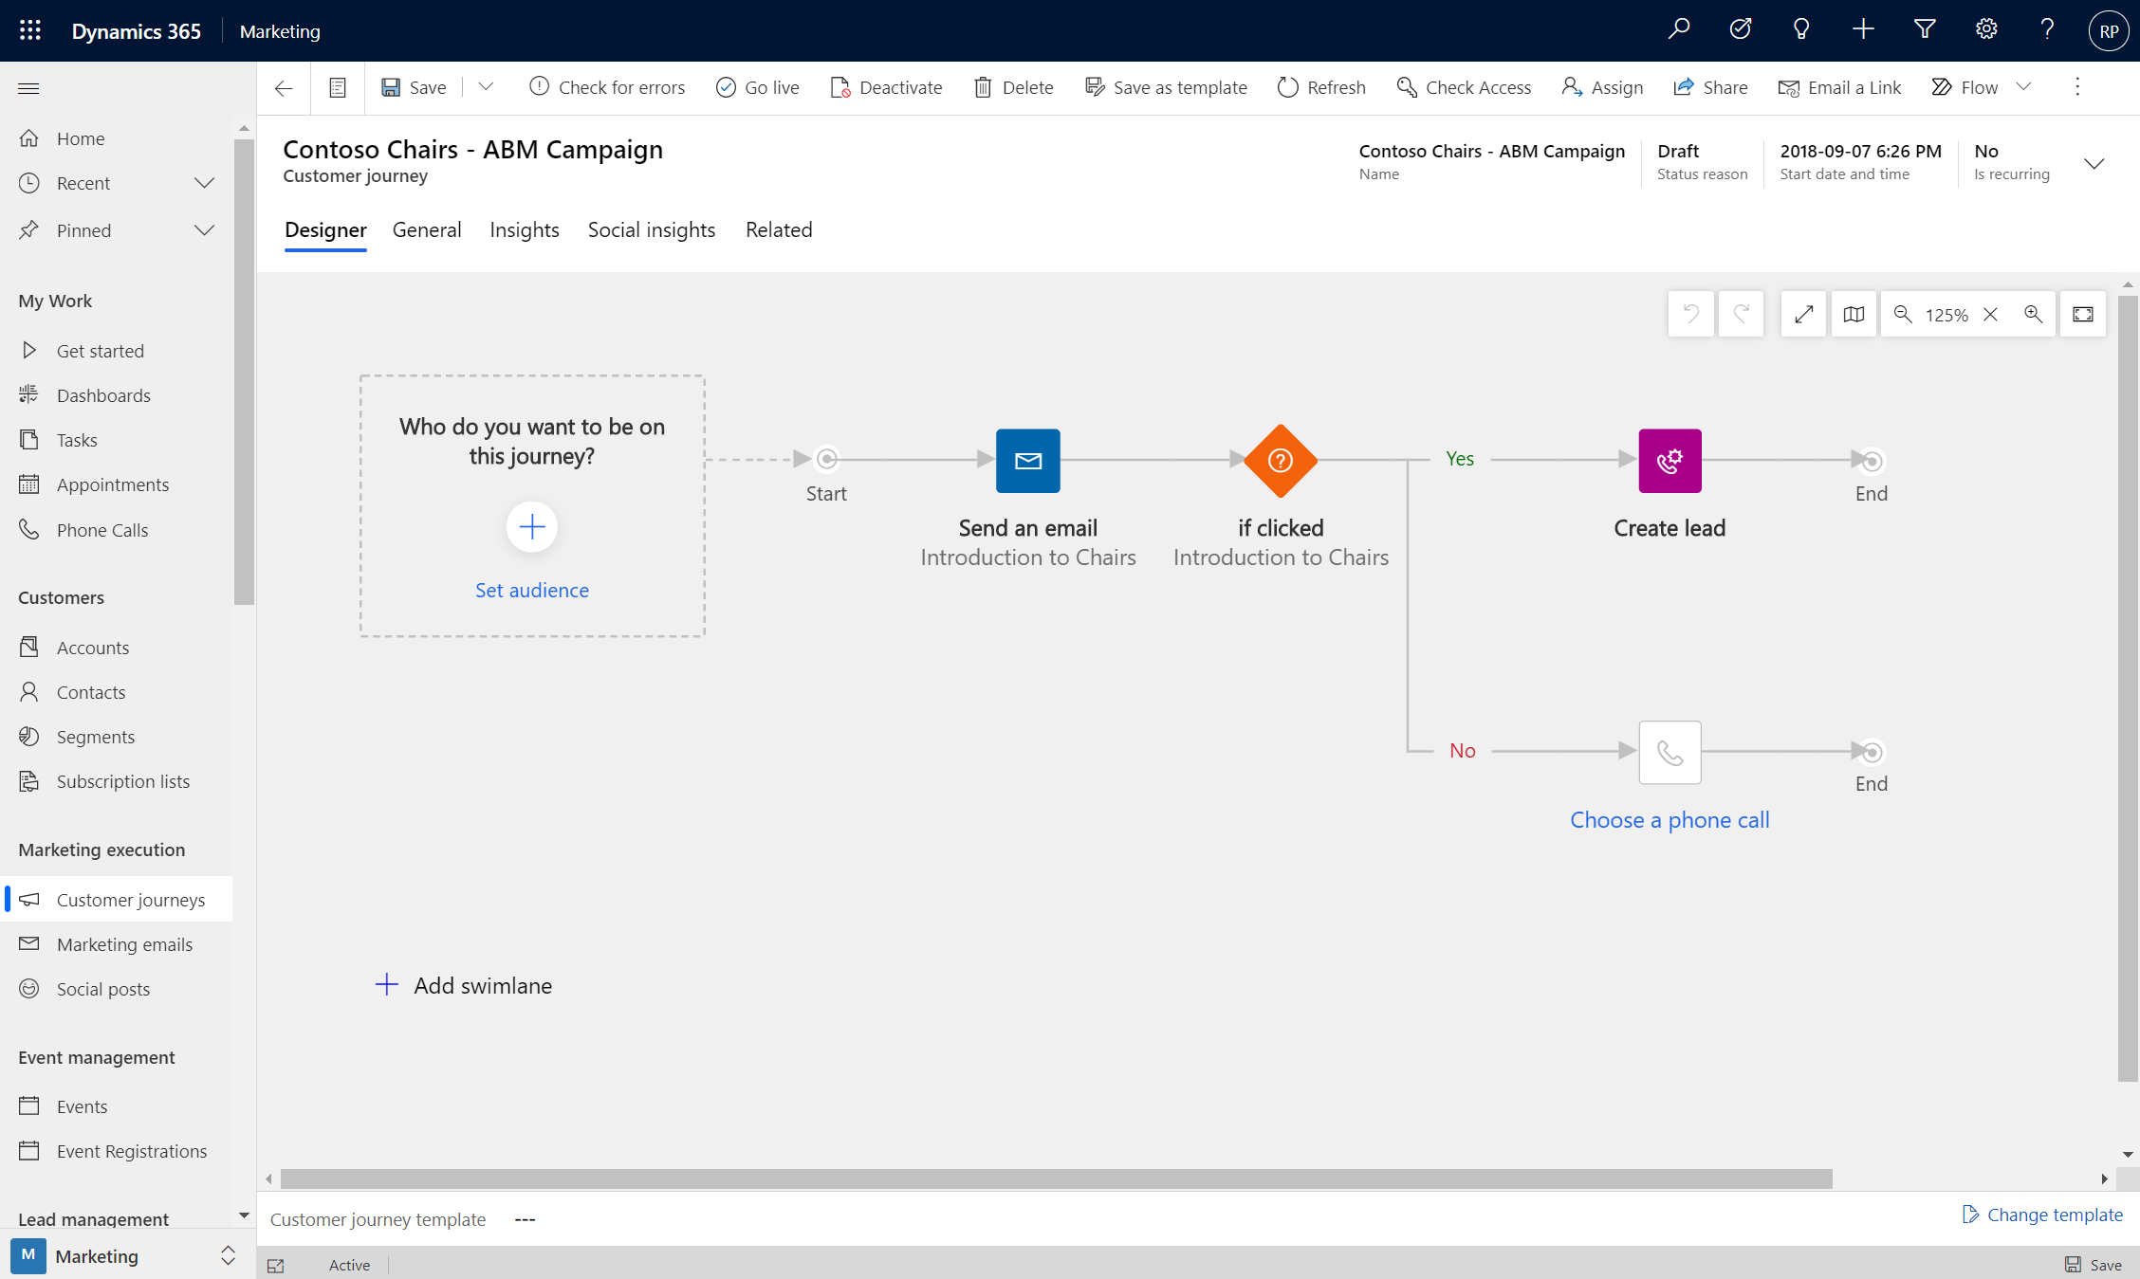
Customer Voice / Marketing
Dynamics 365
Customer Voice
Dynamics 365
Marketing
Notes:
Dynamics 365 Customer Voice – Formulaire d’avis suite à un événement sous forme de QR Code
Création d’un nouveau projet “blanc”
Renommer le projet: “PPFS 2020 Live Demo”
Renommer le survey: “Enquête satisfaction post-événement”
Présenter les différentes partie du volet “Customization” au niveau du survey
Satisfaction metrics
CSAT (Customer Satisfaction): rating-type question (stars)
Sentiment: text-based question
NPS (Net Promoter Score): NPS-type question
Branching – un “equivalent” des business rules
Conditions sur la réponse à une question ou la valeur d’une variable
Actions possible pouvant ciblé différents éléments du survey: Show, Hide ou Navigate to
Languages (ajouter 1 langue et passer en modification sur le survey dans cette langue) Formatting – cela peut correspondre à des paramètres
Customizer le formulaire et ajouter les types de question ci-dessous:
NPS
Stars
Text
Présenter les parties “Preview” et “Share”
Présenter la partie “Send”
Partager le “lien” du formulaire en mode “QR Code” et en mode “Link” aux participants de la session
Présenter la partie “Reports”
Données sur le formulaire
“Satisfaction metrics”
Dynamics 365 Marketing – Email post-événement avec liens vers contenu (vidéos, slides…)
Création d’un email marketing: “Remerciement participation PPFS 2020” (sans lien)
Création d’un segment: Ciblant uniquement “raphael.pothin.demo@gmail.com” (Full Name = Raphael Pothin Demo)
Création d’une campagne marketing qui va envoyer l’email aux personnes du segment créées précédemment
Exécuter la campagne
Dynamics 365 Customer Voice & Dynamics 365 Marketing – Ajout de recherche de promoteurs post événement (citations pour le site de l’association, interviews video ou audio…)
Dupliquer l’email créé précédemment et ajouter un lien vers le formulaire
Créer une nouvelle campagne
Exécuter la campagne

Slide 8
Merci pour votre attention.

